Slide 1
ВОЕННАЯ ТЕХНИКА УЧАСТВОВАВШАЯ В ГОДЫ ВЕЛИКОЙ ОТЕЧЕСТВЕННОЙ ВОЙНЫ

Slide 2
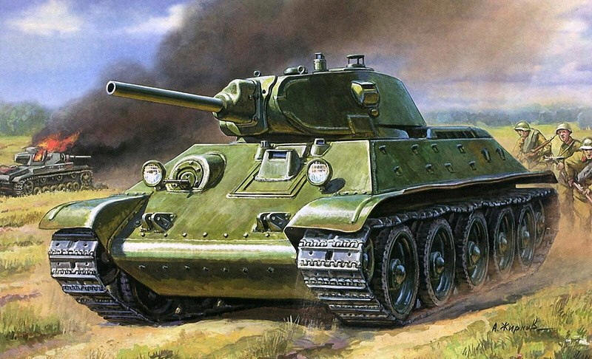
Т-34
Танк Т - 34 стал известным как основной советский и самый массовый танк минувшей войны. Его делали на предприятиях СССР с 1940 до конца 50-х гг. Всего произведено свыше 84 тысяч единиц.
Без этого танка не обходились во всех известных битвах с гитлеровскими войсками. Он заметно повлиял на приближение победы.

Slide 3
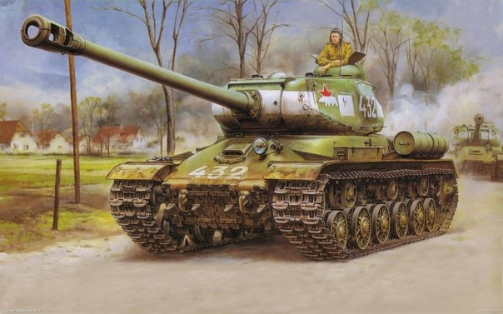
ИС–2
ИС-2 (Объект 240) — советский тяжёлый танк периода Великой Отечественной войны. Аббревиатура ИС означает «Иосиф Сталин» — официальное название серийных советских тяжёлых танков выпуска 1943—1953 гг.
Танки этого типа сыграли большую роль в боях 1944—1945 годов, особенно отличившись при штурме городов. После завершения войны ИС-2 были модернизированы и находились на вооружении Советской и Российской армий до 1995 года. Также танки ИС-2 поставлялись в ряд стран и участвовали в некоторых послевоенных вооружённых конфликтах.

Slide 4
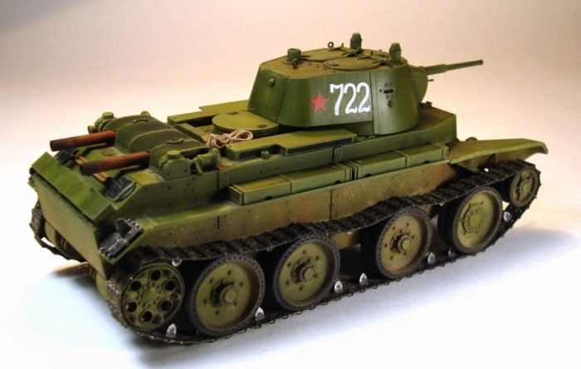
БТ-7
БТ-7 – советский лёгкий колёсно-гусеничный танк периода 1930-1940 годов. Это третий танк из семейства прославленных советских танков серии БТ (быстроходный танк). Танк БТ-7 стал символом бронетанковых войск РККА, поскольку наряду с выявленными недостатками обладал просто великолепной манёвренностью, скоростью и «прыгучестью». Броня, стремительный натиск и огневая мощь.
23 июня 1941 года экипаж сержанта Найдина на танке Бт-7 за один день уничтожил 15 немецких танков и 10 артиллерийских орудий. Танк действовал внезапно из засад. При этом вёл бой с превосходящим противником (один против танковой роты).
Последний раз танки БТ-7 принимали участие в боях в августе 1945 года в составе 1-го Дальневосточного и Забайкальского фронтов. А последним этапом службы БТ-7 стал победный парад в Харбине.

Slide 5
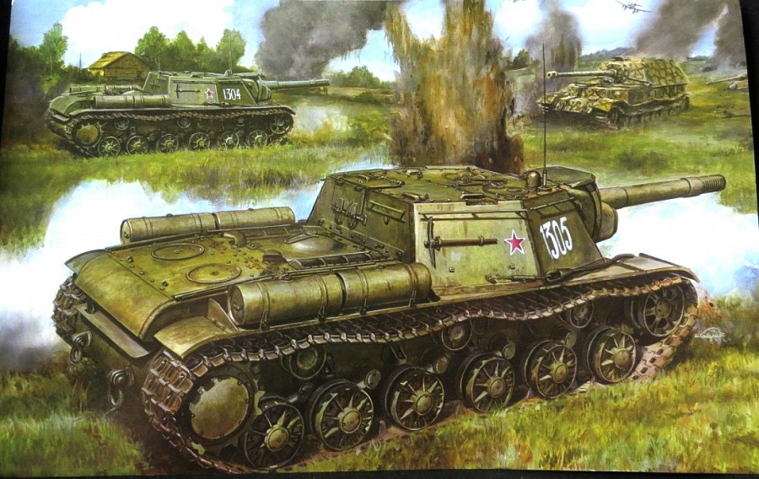
СУ-152
Наиболее известными самоходными установками Великой Отечественной войны является советская СУ-152. Применялся до самого окончания войны, хотя количество этих машин в войсках постепенно уменьшалось из-за боевых потерь и износа двигателя и ходовой части. Боевым дебютом и «звездным часом» СУ-152 стала Курская дуга. Самоходка не сыграла решающей роли в этом сражении, по причине небольшого количества машин, которым располагали советские войска. Всего под Курск были направлены 24 единицы СУ-152.

Slide 6
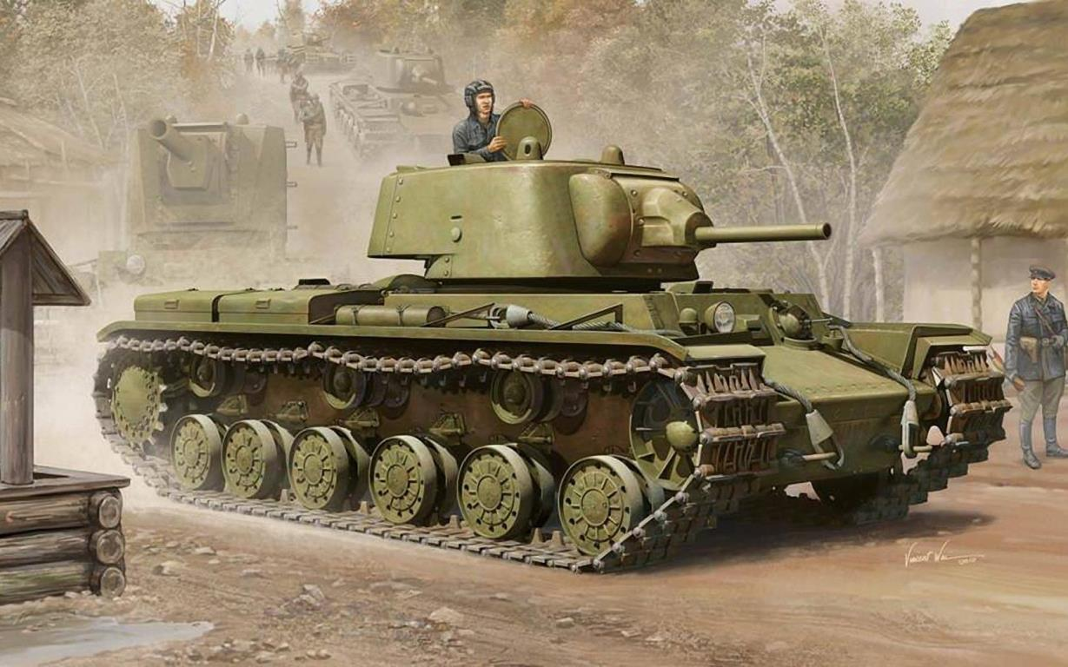
КВ-1
Советский тяжёлый танк КВ-1 стал символом победы Советского Союза во Второй мировой войне наравне с Т-34. Впервые показавшись на поле боя, он привёл в недоумение немцев, оказавшись совершенно неуязвим для их оружия. Ахиллесовой пятой стального монстра стала его ненадёжность, вызванная спешным производством без должного контроля качества. Тем не менее, этот танк в один миг сделал немецкую технику почти беспомощной, вынудил в спешке разрабатывать новую и дал толчок советскому танкостроению.

Slide 7
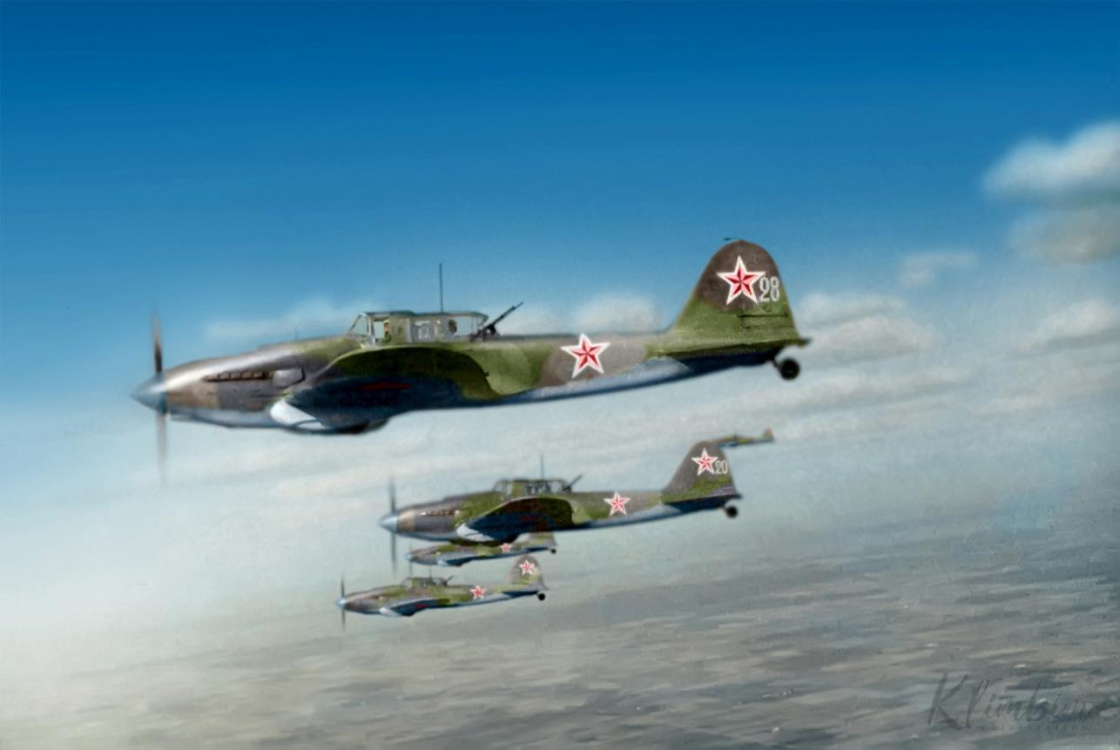
ИЛ-2
Ил-2 — советский штурмовик времён Второй мировой войны, созданный в ОКБ-240 под руководством Сергея Владимировича Ильюшина. Самый массовый боевой самолёт в истории авиации.

Slide 8
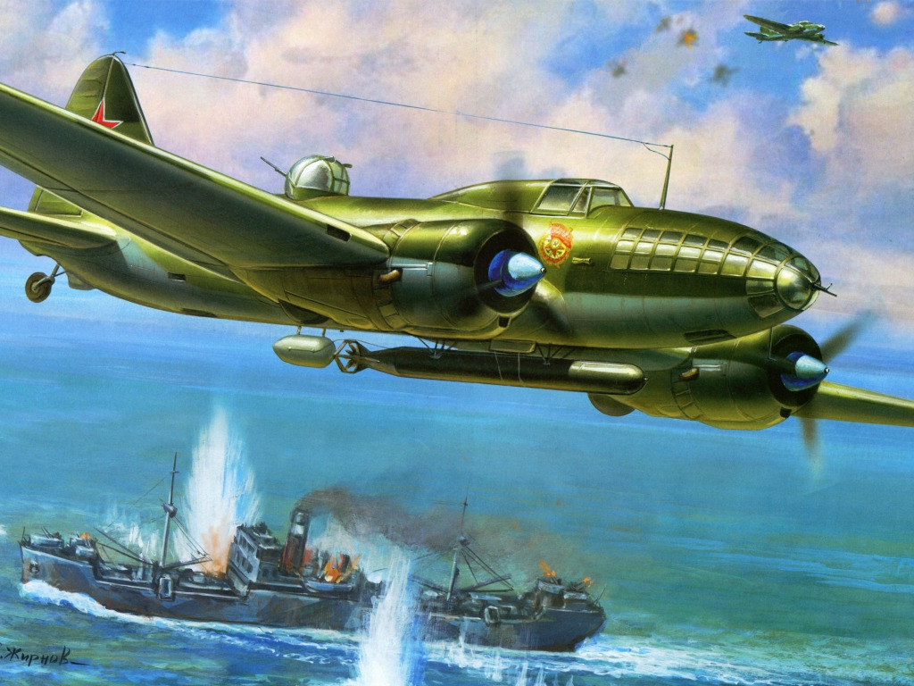
ИЛ-4
ДБ-3Ф, с 26 марта 1942 года Ил-4 — двухмоторный дальний бомбардировщик времён Второй мировой войны, разработанный ОКБ-240 под руководством С. В. Ильюшина.
Дальнейшее развитие ДБ-3, с новой кабиной штурмана, новым фюзеляжем (под другую технологию производства, разработанную для Ли-2), крылом с новым лонжероном и пневматическим управлением уборкой шасси,
Наиболее известным достижением этих самолётов были бомбардировки Берлина в годы ВОВ

Slide 9
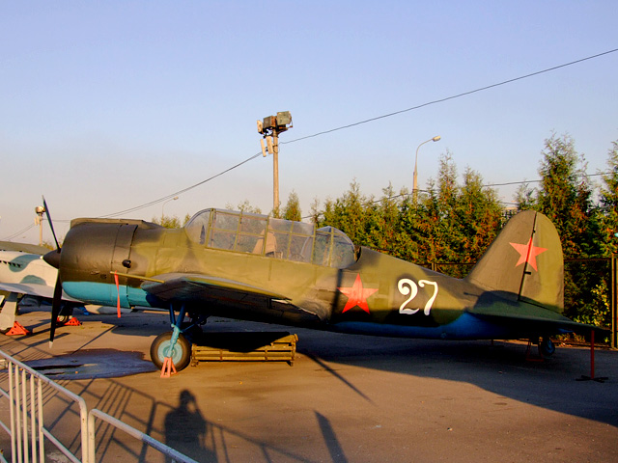
СУ-2
Су-2 «Сухой два», другое название «Ближний бомбардировщик первый» — советский лёгкий бомбардировщик времён Второй мировой войны Конструкторского бюро советского авиаконструктора Павла Сухого. От других советских самолётов данного класса отличался передовой технологией изготовления и хорошим обзором из кабины. Последняя черта позволила успешно использовать эту машину в качестве артиллерийского корректировщика во второй половине Великой Отечественной войны. Для увеличения скорости полёта по первоначальному замыслу Павла Сухого бомбы помещались на внутренней подвеске внутри фюзеляжа. Первоначально предполагалось выпускать самолёт целиком из металла, однако дефицит алюминия в СССР не позволил осуществить это прогрессивное решение.

Slide 10
Ла-7
Советские лётчики, которым довелось летать на Ла-7, считали его лучшим истребителем. Скорость, манёвренность, мощь пушечного огня, надёжность и живучесть в бою позволяли чувствовать себя уверенно в схватке с любым немецким асом. Он имел превосходство по своим боевым качествам над последними поршневыми истребителями Германии, Англии и США на малых и средних высотах.
Ла-7 стал итогом развития целой серии самолётов, которая началась еще до войны с разработки ЛаГГ-1 (1939) и ЛаГГ-3 (1940) С. Лавочкиным,
В. Горбуновым и М. Гудковым

Slide 11
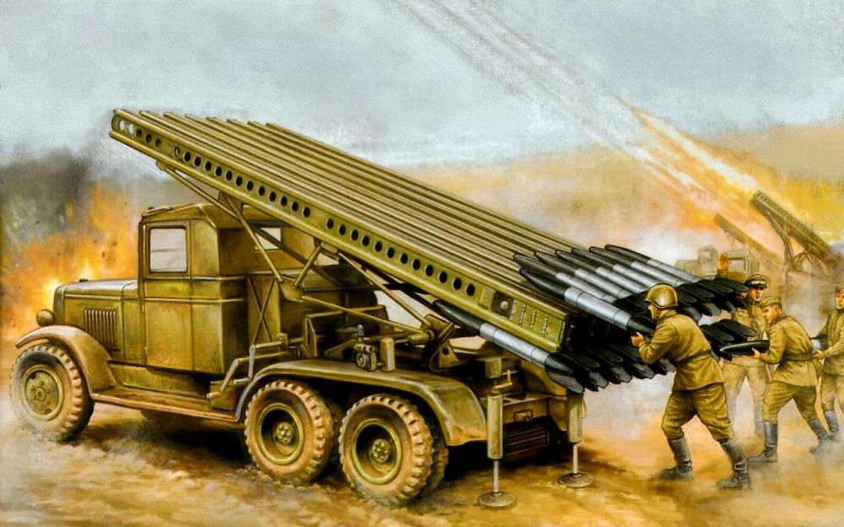
Реактивная система залпового огня «КАТЮША»
Первое, что приходит на ум при слове «Катюша» — смертоносная артиллерийская машина, использовавшаяся Советским Союзом во время Второй Мировой. Данные машины широко использовались во время войны и были известны силой наносимого реактивного удара.
Техническое назначение «Катюши» — боевая машина реактивной артиллерии (БМРА), подобные установки стоили меньше, чем полноценное артиллерийское орудие, но при этом могли буквально обрушить ад на голову противнику за несколько секунд. Советские инженеры достигли баланса между огневой мощью, мобильностью, точностью и экономической эффективностью в создании данной системы, что и сделало её всемирно известной.

